Slide 1
控制系统仿真
五邑大学信息工程学院
贺跃帮
heyuebang@foxmail.com
QQ:5358332
Tel:13794285650

Slide 2

第一章 概述
1.1 仿真的基本概念
1.2 数字仿真的基本过程
1.3 仿真技术的发展与趋势
1.4 仿真技术的应用

Slide 3
1.1 仿真的基本概念
广义的定义：基于模型的实验。
侠义的定义：以相似原理、控制理论、信息技术及其运用领域的专业技术为基础，以计算机和专用物理效应设备（模型再现真实世界环境）为工具，借助系统模型对实际或设想的系统进行动态试验研究的一门综合性技术。它是分析和研究系统运行行为、揭示系统动态过程和运动规律的一种重要手段和方法。

Slide 4

首先：实物实验花费大、周期长，尤其在新的控制规律试验和故障复现中有时是很危险的；
实物实验还必须是在控制系统研制出来以后进行，这就难以事先给设计人员提供信息来指导他们进行正确设计。

Slide 5

中国隋代已使用百分之一比例尺的图样和模型进行建筑设计。宋代《营造法式》一书，绘有精致的建筑平面图、立面图、轴侧图和透视图等；
1872年英国皇家海军采用按比例缩小的舰船模型在水池中进行试验，以确定所设计的船舶的各项性能指标是否达到要求，并据此改进设计。

Slide 6

根据模型的种类不同，系统仿真可以分成
物理仿真
数学仿真
数学---物理仿真（半物理仿真）

Slide 7

物理仿真特征：形象、直观。但是构造物理模型投资大、周期长、修改结构较难，因此试验往往会受到一定的限制。物理仿真又称为实物仿真
数学仿真特征：经济、方便、灵活，一般采用数字计算机进行仿真，因此又称为计算机仿真或数字仿真
数学---物理仿真特征：将系统一部分建立数学模型，并用计算机仿真实现；另一部分用物理模型，然后将它们连接成系统进行试验。
主要采用以数字模型为基础的数学仿真

Slide 8
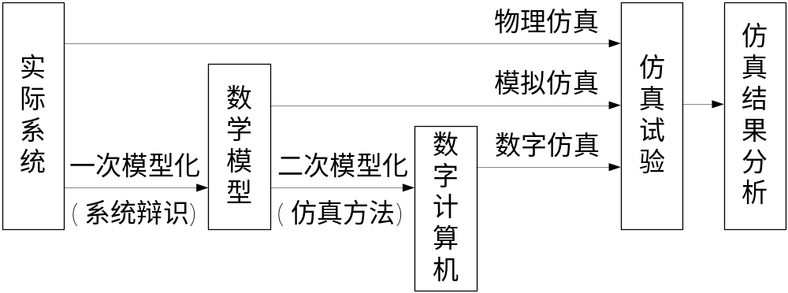

Slide 9
根据采用的计算机不同，数学仿真可以分成
模拟计算仿真
数字计算仿真
混合计算仿真

Slide 10
实物在回路仿真和人在回路仿真
实物在回路仿真主要针对的是控制系统的
研制和性能分析上----DSPACE公司开发的
基于MATLAB的实物在回路仿真。
人在回路仿真针对的是一种含操作人员在
系统回路的交互式仿真实验----虚拟现实
技术。

Slide 11
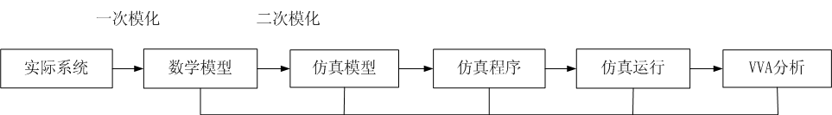
1.2 数字仿真的基本过程
数字仿真的基本过程
共分5步，VVA分析指校核、验证和确认（即Verification, Validation and Accreditation）.

Slide 12
长期以来,仿真研究的重点一直集中在仿真模型的建立(二次模型化)这一活动上，即设计一种计算机算法，以便使系统模型为计算机所接受，然后再选择适当语言编制成计算机程序并在计算机上运行。于是产生了各种仿真算法和仿真软件。
由于对系统模型建立（一次模型化）和仿真结果分析研究较少，因此当一个问题提出后，往往需要较长的建模时间。

Slide 13
仿真结果分析经常要依靠专家，缺乏直接的指导，从而影响了仿真结果的可信度和真实性，这在一定程度上阻碍了仿真技术的发展
近年来，仿真领域普遍重视了建模和仿真结果分析，提出结构化仿真，一体化仿真支撑系统等概念，并取得了不少研究成果。
目前，仿真技术正朝着高速、实时、网络化、智能化的方向发展，对于科技进步和产业革命有着不可估量的影响和作用

Slide 14
仿真结果分析经常要依靠专家，缺乏直接的指导，从而影响了仿真结果的可信度和真实性，这在一定程度上阻碍了仿真技术的发展
近年来，仿真领域普遍重视了建模和仿真结果分析，提出结构化仿真，一体化仿真支撑系统等概念，并取得了不少研究成果。
目前，仿真技术正朝着高速、实时、网络化、智能化的方向发展，对于科技进步和产业革命有着不可估量的影响和作用

Slide 15
1.3 仿真技术的发展与趋势
20世纪50~60年代
通过手工计算和一些图表进行控制系统的初步设计；对于复杂系统，采用模拟计算机仿真的办法作为系统设计的辅助工具。
不足
模拟计算机在精度、柔性及价格上上无法与数字计算机比拟

Slide 16
20世纪70年代
出现控制系统计算机辅助设计的各种软件包
美国学者Melsa和Jones在1973年出版了有关控制系统计算机辅助分析和设计的专著，其中包括根轨迹法、频率响应、时域响应以及各种设计中常用的子程序，如Kalman滤波、Luenbeger观测器
瑞典学者K.J.Astrom主持开发了交互式SIMNON控制系统CAD软件INTRAC和仿真程序
日本学者古田胜九主持开发的DPACSF软件
还有基于特征值的软件包EISPACK和线性代数软件包LINPACK等

Slide 17
不足
由于使用FORTRAN语言编写的源程序，对于绘图是很困难，还存在编程困难、调用过程繁琐、执行程序过多、不利于数据传送

Slide 18
20世纪80年代
美国Mathwork公司推出了Cleve Moler等人开发的交互式MATLAB软件系统
提供了丰富的矩阵处理功能，使用简单，很快受到控制界研究者的普遍重视，还陆续开发了与之配套的各种工具箱
控制系统工具箱（Control System Toolbox）
系统辩识工具箱（System Identification Toolbox）
多变量频域设计工具箱（Multivariable Frequency Design Toolbox）
最优化工具箱（Optimization Toolbox）
鲁棒控制工具箱（Robust Control Toolbox）
信号处理工具箱（Signal Processing Toolbox）
仿真环境（Simulink）

Slide 19
1.3 仿真技术的发展与趋势
仿真技术的展望
建模理论和方法，仍然是推动仿真技术进步发展的重点研究方向，它是系统仿真可持续发展的基础。
从理论上建立仿真系统的评估体系及相应的方法、工具是推动仿真技术应用的重要研究方向。
虚拟世界所需要的转换技术也是建立跨行业具有虚拟环境仿真系统的有挑战性的研究发展方向。

Slide 20

1.4 仿真技术的应用
它具有风险小、经济性好的特点；
它不受环境气候等条件的限制，可进行重复性试验；
在时间比例尺和参数设置方面具有良好的可控性，可开展极端条件下的仿真试验；

Slide 21
1.4 仿真技术的应用
利用仿真技术，可以针对研究项目开展概念研究、方案的可行性研究、系统的分析与设计、系统的开发、系统的测试与评估、操作人员的培训以及系统的使用与维护等各项工作。
就控制系统仿真而言，它可以开展以下工作：
（1）建立新的控制系统，如新的控制系统研制，更

Slide 22
1.4 仿真技术的应用
新元件和控制规律，新产品及新设备调试等；
（2）对控制系统的排故，如进行故障现象的复现、排故方案的论证；
（3）人员培训，如采用仿真器对汽车、飞机和宇航驾驶人员的培训等。

Slide 23

1.4 仿真技术的应用
（1）军事领域---武器装备研制
（2）工业领域---虚拟制造
（3）其他应用领域---交通、教育、通讯、社会、经济和娱乐等多个领域

Slide 24
本章总结
本章主要介绍了仿真技术的基本概念，基本仿真过程，发展与趋势以及相关应用。

